Slide 1

Développement front
MMI 2 – TP#3 S4

Slide 2
Danielo JEAN-LOUIS
Michele LINARDI

Slide 3
Patterns – Patrons de conception
Ensemble de syntaxes et façons de travailler propre à React
  Conditions
  Boucles
  Requêtes asynchrones
Permettent d'afficher du contenu
Notes:
- Le mode Quirks permet de gérer des pages qui ont été écrites avant la rédaction de standards du web. Par exemple en mode quirks les noms de classes CSS ne sont pas sensibles à la casse.
- Chaque navigateur a donc son propre mode quirks

Slide 4
Conditions
Permet d'afficher des éléments en fonction de conditions définies
Plusieurs syntaxes possibles
Source(s) :
https://fr.reactjs.org/docs/conditional-rendering.html
Notes:
- Une balise fermante ne peut pas devenir auto-fermante et inversement
- Le slash (ou barre oblique) sur une balise auto-fermante n’est pas obligatoire

Slide 5
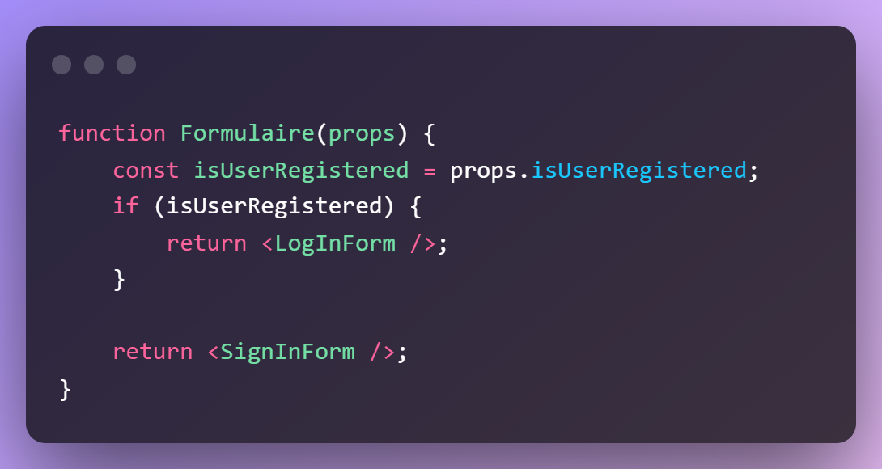
Conditions – if classique
On affiche un composant spécifique en fonction de la valeur de la props "isUserRegistered"
Source(s) :
https://fr.reactjs.org/docs/conditional-rendering.html
Notes:
- Une balise fermante ne peut pas devenir auto-fermante et inversement
- Le slash (ou barre oblique) sur une balise auto-fermante n’est pas obligatoire

Slide 6
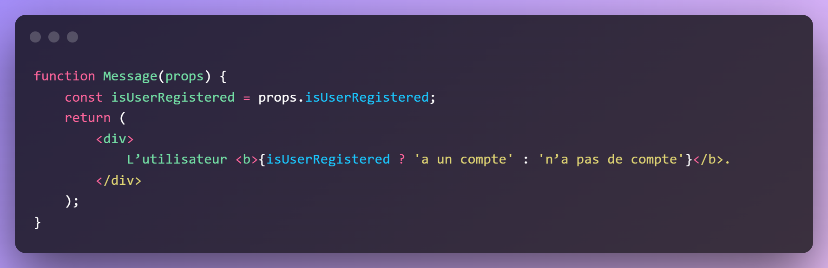
Conditions – if ternaire
Le texte s'affiche en fonction de la props "isUserRegistered".
Note : cette syntaxe doit impérativement être dans une balise.
Source(s) :
https://fr.reactjs.org/docs/conditional-rendering.html
Notes:
- Une balise fermante ne peut pas devenir auto-fermante et inversement
- Le slash (ou barre oblique) sur une balise auto-fermante n’est pas obligatoire

Slide 7
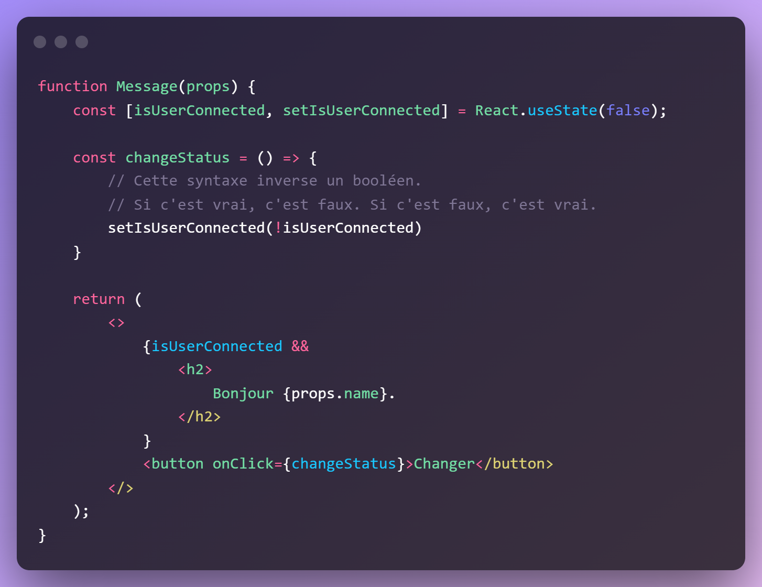
Conditions – if avec l'opérateur &&
Le h2 ne s'affichera que si et seulement si le state "isUserConnected" est égal à "true"
Source(s) :
https://fr.reactjs.org/docs/conditional-rendering.html
Notes:
- Une balise fermante ne peut pas devenir auto-fermante et inversement
- Le slash (ou barre oblique) sur une balise auto-fermante n’est pas obligatoire

Slide 8
Pratiquons ! - Découvrons ReactJS (Partie 1)
Pré-requis :
Avoir la ressource ressources/patterns/if
A télécharger ici : https://download-directory.github.io?url=https://github.com/DanYellow/cours/tree/main/developpement-front-s4/travaux-pratiques/numero-4/ressources

Slide 9
Boucles
Permet d'afficher une liste d'éléments
Utilisation de la méthode .map()
  Renvoie un nouveau tableau modifié
Source(s) :
https://developer.mozilla.org/fr/docs/Web/JavaScript/Reference/Global_Objects/Array/map
https://fr.reactjs.org/docs/lists-and-keys.html
Notes:
- Une balise fermante ne peut pas devenir auto-fermante et inversement
- Le slash (ou barre oblique) sur une balise auto-fermante n’est pas obligatoire

Slide 10
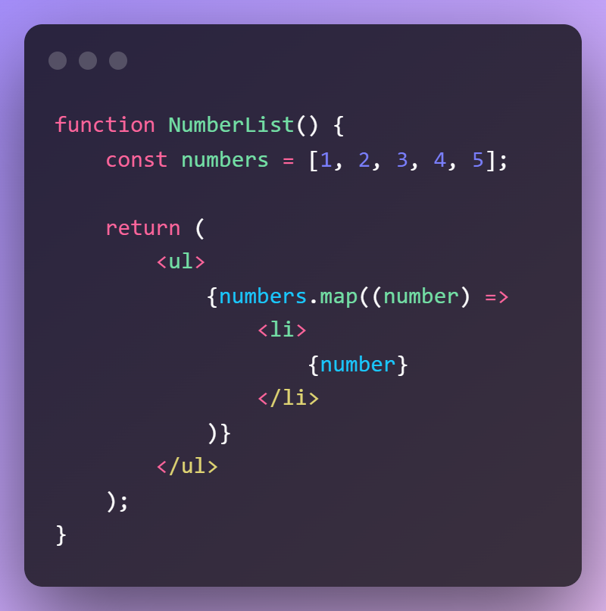
Boucles
Ici on affiche une liste de nombre, chacun est contenu dans une balise <li>
Source(s) :
https://developer.mozilla.org/fr/docs/Web/JavaScript/Reference/Global_Objects/Array/map
https://fr.reactjs.org/docs/lists-and-keys.html
Notes:
- Une balise fermante ne peut pas devenir auto-fermante et inversement
- Le slash (ou barre oblique) sur une balise auto-fermante n’est pas obligatoire

Slide 11
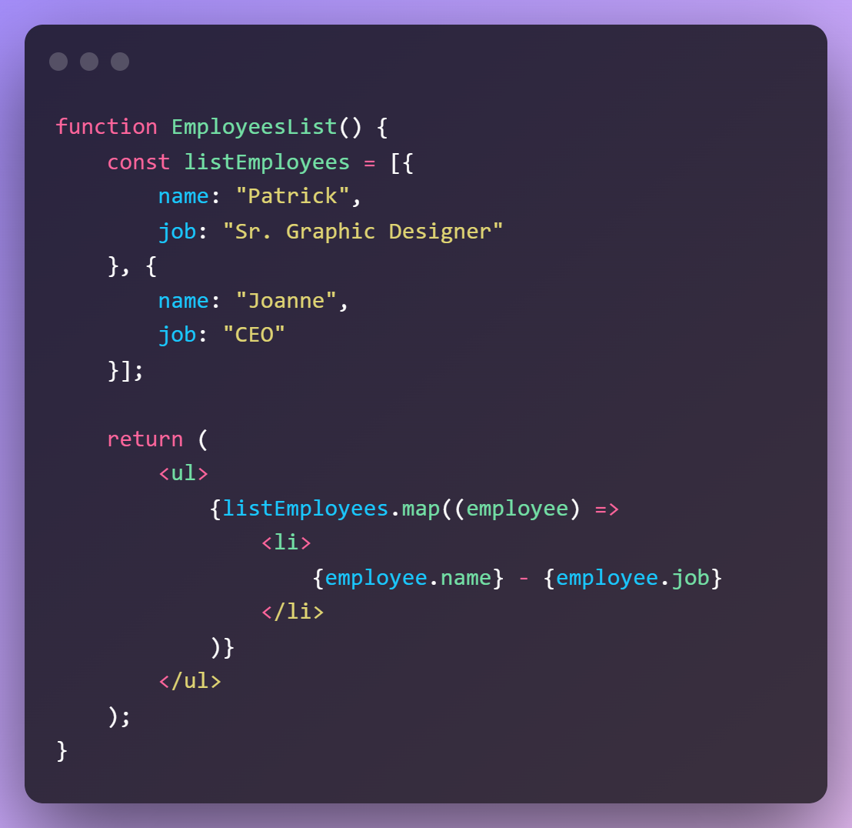
Boucles
Ici, notre tableau contient des objets, on accède donc à chaque propriété de chaque objet pour en afficher le contenu
Source(s) :
https://developer.mozilla.org/fr/docs/Web/JavaScript/Reference/Global_Objects/Array/map
https://fr.reactjs.org/docs/lists-and-keys.html
Notes:
- Une balise fermante ne peut pas devenir auto-fermante et inversement
- Le slash (ou barre oblique) sur une balise auto-fermante n’est pas obligatoire

Slide 12
Boucles
Possibilité de faire des boucles dans des boucles
Source(s) :
https://developer.mozilla.org/fr/docs/Web/JavaScript/Reference/Global_Objects/Array/map
https://fr.reactjs.org/docs/lists-and-keys.html
Notes:
- Une balise fermante ne peut pas devenir auto-fermante et inversement
- Le slash (ou barre oblique) sur une balise auto-fermante n’est pas obligatoire

Slide 13
Pratiquons ! - Découvrons ReactJS (Partie 1)
Pré-requis :
Avoir la ressource ressources/patterns/boucles
A télécharger ici : https://download-directory.github.io?url=https://github.com/DanYellow/cours/tree/main/developpement-front-s4/travaux-pratiques/numero-4/ressources

Slide 14
Boucles
React lève un avertissement
Source(s) :
https://developer.mozilla.org/fr/docs/Web/JavaScript/Reference/Global_Objects/Array/map
https://fr.reactjs.org/docs/lists-and-keys.html
Notes:
- Une balise fermante ne peut pas devenir auto-fermante et inversement
- Le slash (ou barre oblique) sur une balise auto-fermante n’est pas obligatoire

Slide 15
Algorithme de résolution
React ne remplace que les éléments qui ont été modifiés
Dans les boucles, React a besoin d'un identifiant unique pour chaque élément
  Identifiant crée par la props "key"
Notes:
- Une balise fermante ne peut pas devenir auto-fermante et inversement
- Le slash (ou barre oblique) sur une balise auto-fermante n’est pas obligatoire

Slide 16
Algorithme de résolution – Props key
Utilisable sur n'importe quelle balise ou composant
Permet d'identifier un élément dans une boucle
Dans chaque boucle la valeur de la props doit être unique
Notes:
- Une balise fermante ne peut pas devenir auto-fermante et inversement
- Le slash (ou barre oblique) sur une balise auto-fermante n’est pas obligatoire

Slide 17
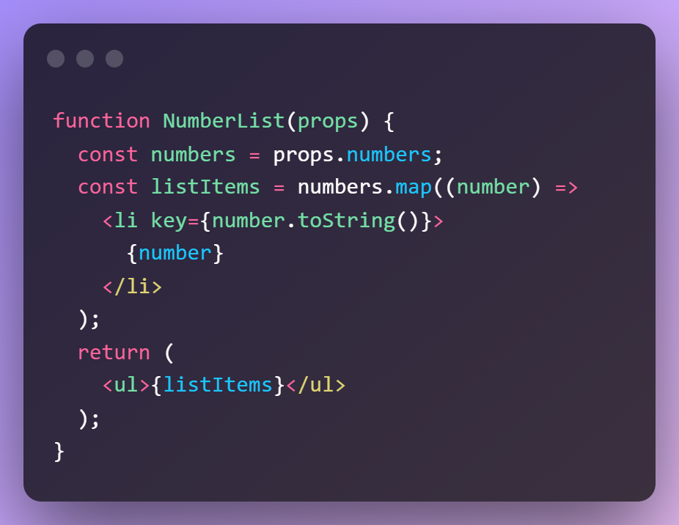
Algorithme de résolution – Props key
La props "key" a une valeur unique, ici un numéro. Ceci permet à React d'identifier les éléments.
Notes:
- Une balise fermante ne peut pas devenir auto-fermante et inversement
- Le slash (ou barre oblique) sur une balise auto-fermante n’est pas obligatoire

Slide 18
Algorithme de résolution – Props key
Préférez la clé "id" de votre objet comme valeur pour la props "key"
  Si votre jeu de données possède la clé
Notes:
- Une balise fermante ne peut pas devenir auto-fermante et inversement
- Le slash (ou barre oblique) sur une balise auto-fermante n’est pas obligatoire

Slide 19
Pratiquons ! - Découvrons ReactJS (Partie 2)
Pré-requis :
Avoir la ressource ressources/patterns/boucles
A télécharger ici : https://download-directory.github.io?url=https://github.com/DanYellow/cours/tree/main/developpement-front-s4/travaux-pratiques/numero-4/ressources

Slide 20
Requêtes asynchrones
Permet de récupérer des ressources externes de façon asynchrones
  Ne bloque pas l'ensemble lors du chargement
Utilisation du hook React.useEffect(() => {})
Notes:
- Une balise fermante ne peut pas devenir auto-fermante et inversement
- Le slash (ou barre oblique) sur une balise auto-fermante n’est pas obligatoire

Slide 21
React.useEffect(() => {})
Hook permettant de créer des effets de bord
Idéal pour utiliser la fonction fetch()
Appelé à l'initiation de l'application
Source(s) :
https://developer.mozilla.org/fr/docs/Web/API/Fetch_API/Using_Fetch
https://fr.reactjs.org/docs/hooks-effect.html
Notes:
- Une balise fermante ne peut pas devenir auto-fermante et inversement
- Le slash (ou barre oblique) sur une balise auto-fermante n’est pas obligatoire

Slide 22
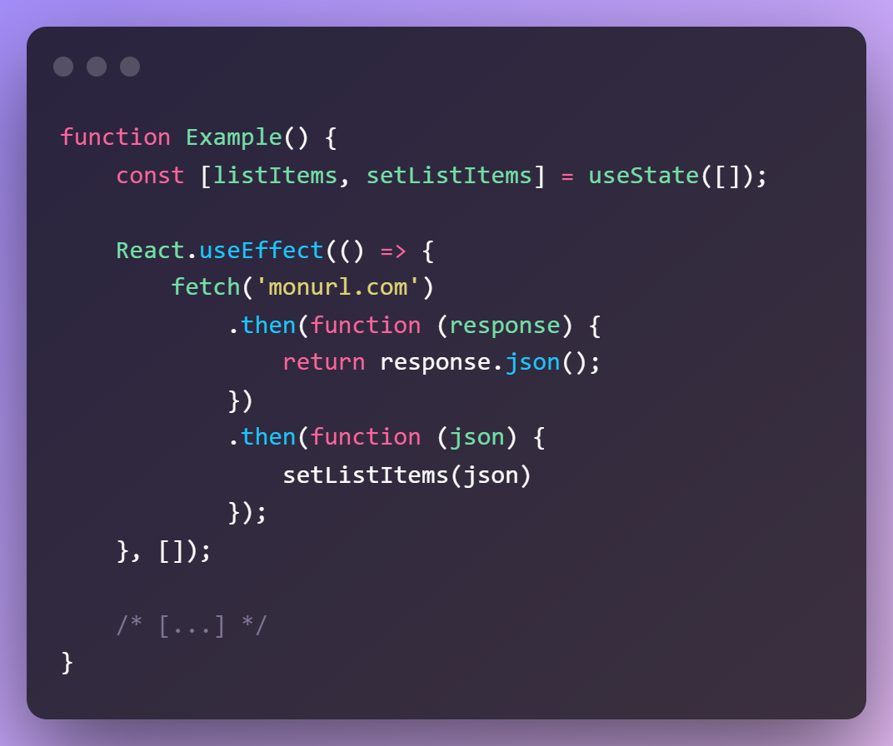
React.useEffect(() => {})
Notre React.useEffect fait une requête vers l'url fictive "monurl.com". On récupère un JSON et on le met dans notre state "setListItems".
Le tableau vide indique que notre React.useEffect ne doit être appelé qu'une seule foi.
En absence, le contenu serait appelé indéfiniment.
Notes:
- Une balise fermante ne peut pas devenir auto-fermante et inversement
- Le slash (ou barre oblique) sur une balise auto-fermante n’est pas obligatoire

Slide 23
Pratiquons ! - Découvrons ReactJS (Partie 1)
Pré-requis :
Avoir la ressource ressources/patterns/fetch
A télécharger ici : https://download-directory.github.io?url=https://github.com/DanYellow/cours/tree/main/developpement-front-s4/travaux-pratiques/numero-4/ressources

Slide 24
Requêtes asynchrones – Bonne pratique
Avoir un state qui indique le chargement
  Au début le state indique qu'on charge des données
  Quand les données sont chargées, le state devient faux
Source(s) :
https://developer.mozilla.org/fr/docs/Web/API/Fetch_API/Using_Fetch
https://fr.reactjs.org/docs/hooks-effect.html
Notes:
- Une balise fermante ne peut pas devenir auto-fermante et inversement
- Le slash (ou barre oblique) sur une balise auto-fermante n’est pas obligatoire

Slide 25
Pratiquons ! - Découvrons ReactJS (Partie 2)
Pré-requis :
Avoir la ressource ressources/patterns/fetch
A télécharger ici : https://download-directory.github.io?url=https://github.com/DanYellow/cours/tree/main/developpement-front-s4/travaux-pratiques/numero-4/ressources

Slide 26
Questions ?

